Slide 1
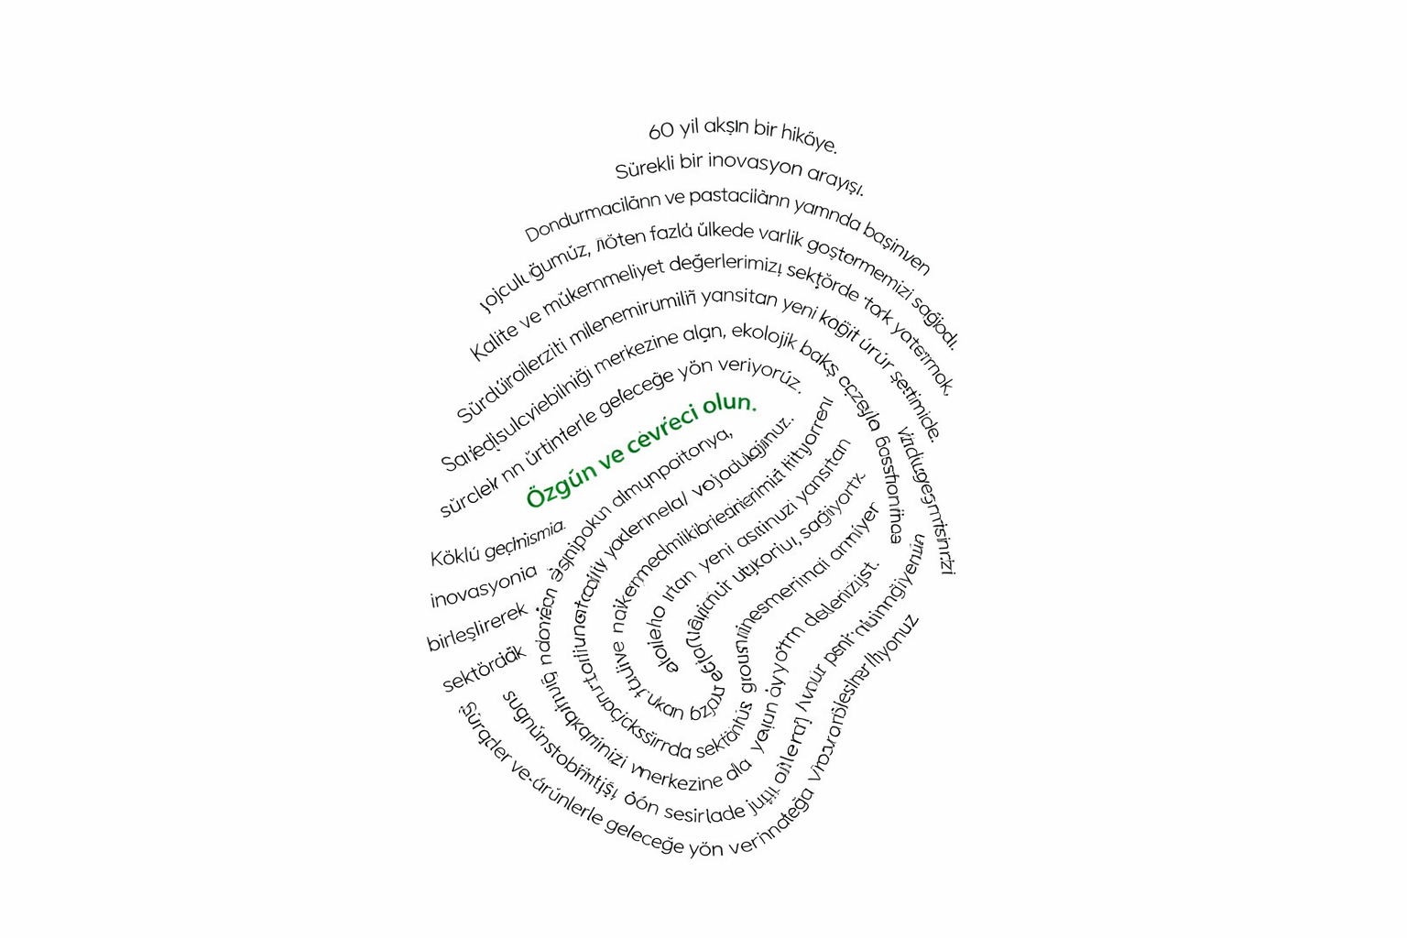
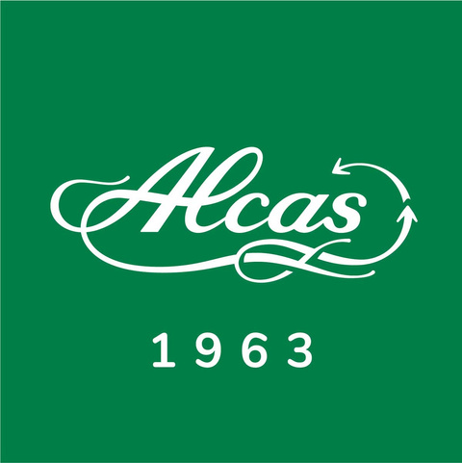

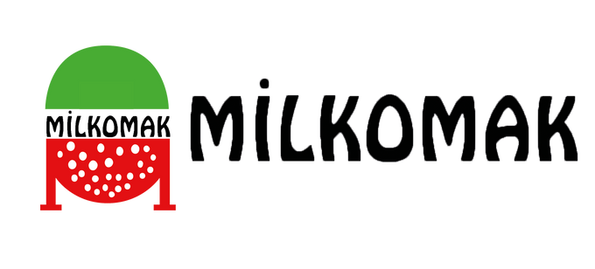
tatlı bir gelecek için iş ortağınız
Özgün & Çevre Dostu Ol

Slide 2







Hakkımızda
60 yılı aşkın süredir dondurma ve pastacılık sektöründe faaliyet göstermekteyiz; pazarın gelişimine tanıklık ettik ve dış dünyanın değişen koşullarını ve bunun sonucunda dondurma ve pastacılar gibi paydaşlarımızın ihtiyaçlarını öngörerek bünyemize entegre ettik.
Şirket stratejimiz her zaman 3 ana temel üzerine kurulmuştur:
Üretim tesislerimiz yıllar içinde sürekli değişen ve zorlu koşullara uyum sağlayarak gelişmiştir. Başlangıçta odak noktamız plastikti: hijyenik, esnek ve estetik açıdan uyarlanabilir bir malzeme. 2000’li yılların başından itibaren Alcas üretimi çevre ve sürdürülebilirlik konularına daha fazla önem vermeye başlamıştır.
Iİnovasyon
Alcas’ı her zaman karakterize eden ve şirketin pazardaki ana oyunculardan biri olmasını sağlayan temel özelliktir.
Tasarım
Dondurma üreticileri ve pastacıların sanatını ve yaratıcılığını desteklemek amacıyla ürün estetiğine büyük önem verilmektedir.
Kalite
Hijyen ve gıda güvenliği alanındaki en ileri mevzuatlara uygun ürün sunabilmek amacıyla kalite standartlarının sürekli geliştirilmesi.
2023 yılında, şirketimizin kuruluşunun 60. yılını kutlarken, ürün yelpazemizi yeni bir malzeme ile zenginleştiren ve endüstriyel dönüşümümüzün bir göstergesi olan yeni bir projeyi hayata geçirdik: kağıt ürün üretimi.
Alcas’ın güçlü yönlerinden biri: Dünya genelindeki müşteriler tarafından tanınan, 60 yılı aşkın süredir pazarda yer alan ve kalite ile güvenilirliğin simgesi haline gelmiş köklü bir marka.
Notes:
2

Slide 3
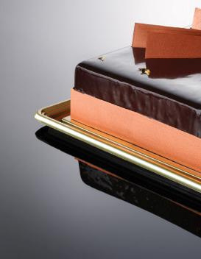
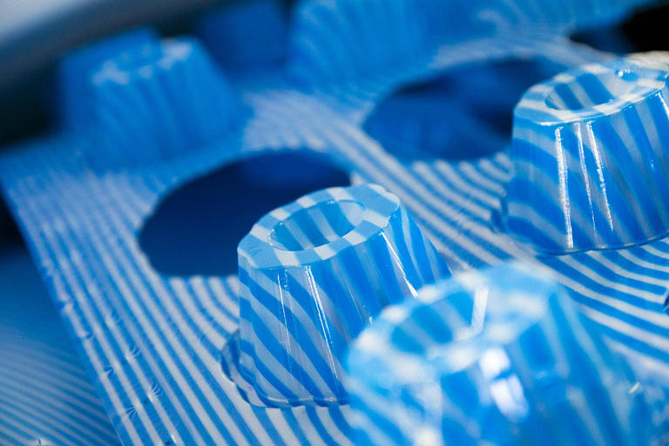
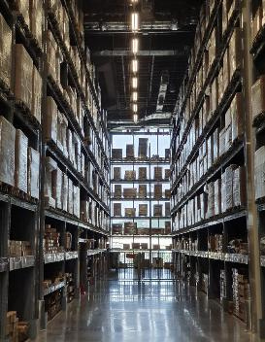
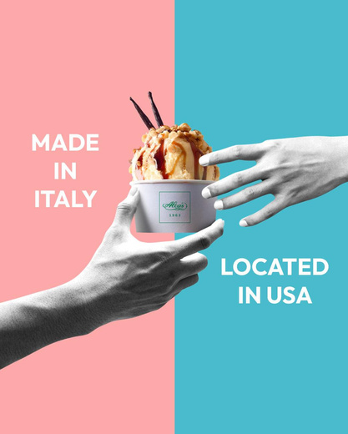
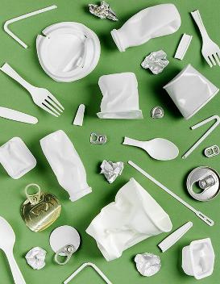


Hikayemiz
1963
1995
2012
2015
2021
2023
Şirket, Aldemaro Casebasse tarafından kurulmuştur.
Döneminin en yenilikçi teknolojilerinden biri olan termoform üretim sisteminin hayata geçirilmesi.
Ürünlerimizin hızlı ve verimli sevkiyatını sağlamak amacıyla 7.800 m²’nin üzerinde depo alanı.
ABD pazarındaki faaliyetleri genişletmek amacıyla Fort Lauderdale (Florida)’da bir şube açılması.
AB’nin “SUP” Direktifi’nin yürürlüğe girmesiyle birlikte plastik dışındaki alternatif malzemelere geçiş sürecimiz başlamıştır.
Dondurma kapları ve kaşıkları için devreye alınan yeni makineler sayesinde kağıt ürün serisinin üretimine başlanması.

Slide 4
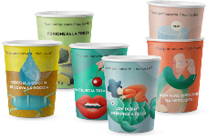
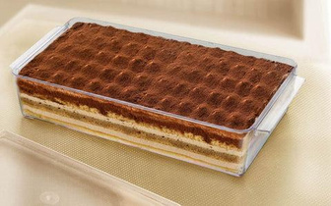

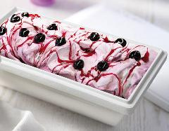
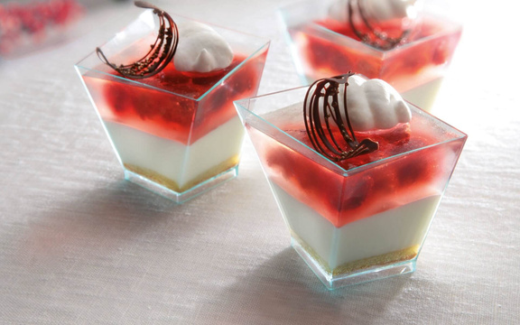

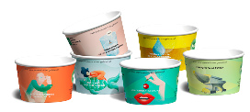
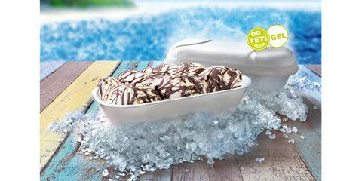
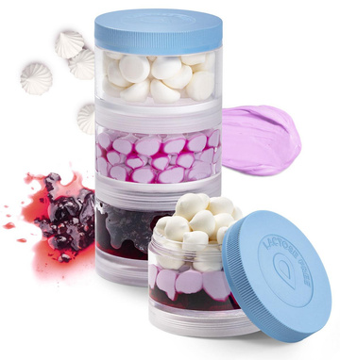
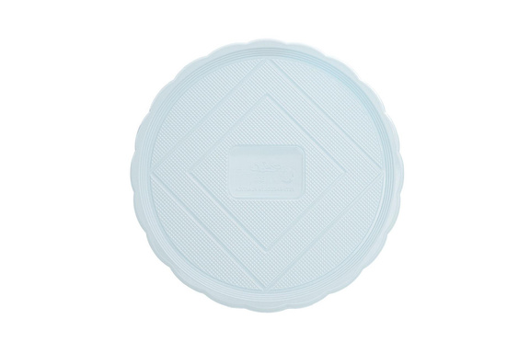

Ürünlerimiz
  20 entegre üretim hattı
  Hammadde besleme siloları ve üç ayrı transfer hattı
  Kaşık üretimine yönelik otomatik paketleme ve karışım sistemi
  PLA (biyoplastik) için endüstriyel kurutma ünitesi
  7 adet termoform makinesi
  2 adet robotik üretim hattı
  Ofset baskı sistemi
  Atık öğütme sistemi
  İtalya’da ve yurt dışında önde gelen dondurma zincirlerinin tedarikçisi.
  Yılda 10 milyondan fazla adet üretim kapasitesi.
  Kağıt bardakların iç üretimi için 11 makine
  Kişiselleştirilebilir kağıt kaşık üretimi için 1 üretim hattı
  Yalnızca FSC sertifikalı kağıt kullanımı
  290 milyon adedin üzerinde dondurma bardağı üretim kapasitesi
Notes:
4

Slide 5

Küresel Pazar Ağımız
  Alcas S.p.A zaman içinde ticari organizasyon yapısını geliştirmiştir: İtalya pazarı için 1 satış müdürü ve 4 bölge müdürü, uluslararası pazar için 3 bölge müdürü ile birlikte; 3’ü İtalya, 3’ü yurt dışı olmak üzere toplam 6 iç satış personeli görev yapmaktadır.
  Bu yapı, İtalya genelinde faaliyet gösteren yaklaşık 80 acenteden oluşan ulusal satış ağı ile desteklenmektedir.
ALCAS ABD
10 yıllık pazar deneyimi
1.000’den fazla müşteri
IULUSLARARASI PAZAR
225 distribütör
70’ten fazla ülke
ULUSAL PAZAR
80 acente
5.000’den fazla müşter
Yaklaşık 400 toptancı

Slide 6








Rakamlarla Alcas
Sürdürülebilirlik
Genel Bakış
60
Yıl
>20
Milyonlar - Ciro
BRC
FSC
Satış
Operasyon
70
Dünya genelinde 70 ülkeye tedarik
5k
5.000 Mutlu Müşteri
38
Üretim Hattı
630k
Yılda 630.000 Sevkiyatı

Slide 7



Türkiye Temsilcisi
Göksu Evleri, Üst Çamlık Cad. No:73 (B215B) 34815 Beykoz/İstanbul
+90 216 668 08 80 (pbx)
www.milkomak.com.tr

